Slide 1
Вазомоторный ринит у больных с вегето-сосудистой дистонией
Выполнила: Студентка 4 курса 19 группы
лечебного факультета
Стрельчук Светлана Вячеславовна

Slide 2
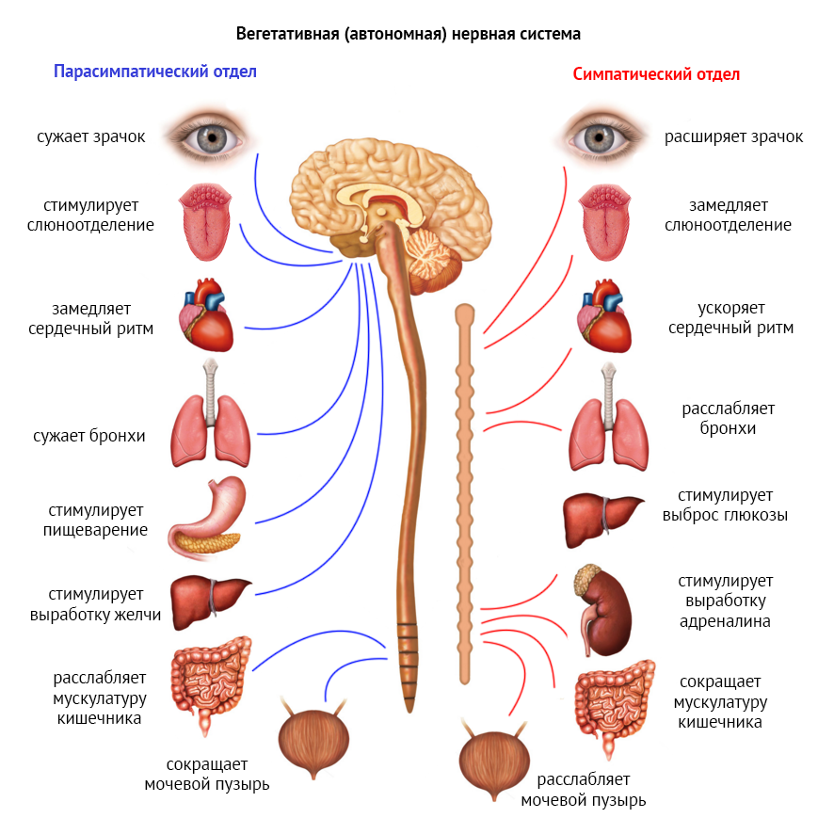
Вегето – сосудистая дистония - это дисбаланс в автономной нервной системой симпатического и парасимпатического отделов.

Slide 3
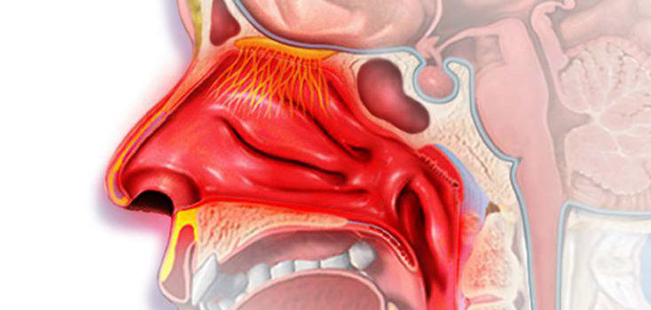
Вазомоторный ринит
Органом-мишенью патологического процесса при ВР являются нижние носовые раковины.
Функция:
- кондиционирование воздуха
- согревание
- увлажнение
возникает гиперсекреция
Это связано с лабильностью тонуса и повышенным кровенаполнением сосудов носовых раковин.
вазомоторное нарушение

Slide 4
Пусковым фактором
- перенесенная респираторная вирусная инфекция
- табачный дым
- резкие запахи
- озон
- поллютанты
- прием алкоголя
- резкая смена температуры вдыхаемого воздуха

Slide 5
Что же происходит ?
Снижение тонуса симпатической нервной и преобладания парасимпатической системы.
нарушение тонуса гладкой мускулатуры

Slide 6
Соотношение действия эндогенных вазоактивных веществ:
вазоконстрикторы (адреналин и нораденалин) численно преобладают
вазодилятаторы (гистамин, вазоактивный интестинальный пептид, простагландин Е2, брадикинин, оксид азота, эстроген)

Slide 7
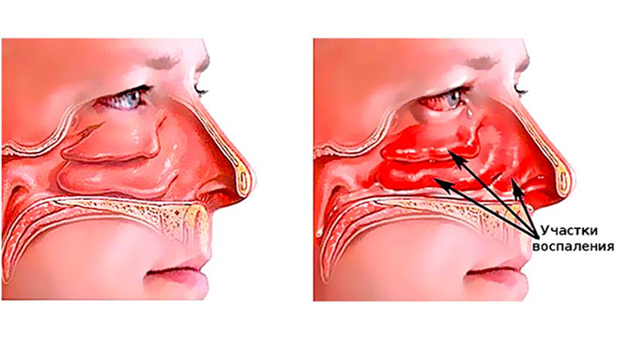
Нарушение носового дыхание ВЫДЕЛЕНИЯ ИЗ НОСА отек слизистой ЧИХАНИЕ
Следовательно, происходит нарушение тонуса гладкой мускулатуры и в результате сосуды ведут себя никак единая система,а как локальные зоны с собственным тонусом.

Slide 8
Спасибо за внимание!

